Slide 1
Содержание и методика рационального использования семейного бюджета младшими школьниками
Проект выполнили:
Матвеева И.В.
Чадова Я.И.
Трофимова О.П.
Милеева Л.В.
Муравьёва Н.Г.
Борунова С.А.

Slide 2
Актуальность
Незнание людей в области семейного бюджетирования приводит к лишним тратам и нехватке денежных средств, поэтому учить планировать семейный бюджет необходимо с детства.

Slide 3
Цель
Анализ методических разработок по теме «Семейный бюджет» для учащихся 2-4 классов и составление конспекта внеурочного занятия для 3 класса.

Slide 4
Задачи
Определить понятие и структуру семейного бюджета;
Изучить источники доходов и расходов;
Проанализировать программу внеурочной деятельности 1-4 классы под редакцией Н.Ф. Виноградовой;
Разработка внеурочного занятия по теме «Семейный бюджет» для 3 класса.

Slide 5
Гипотеза
Умение составлять рациональный семейный бюджет младшими школьниками.

Slide 6
Планируемый результат
Научить детей рационально использовать семейный бюджет.

Slide 7
Методы исследования
Анализ программ внеурочной деятельности;
Изучение литературы по теме «Семейный бюджет»;
Методическая разработка конспекта внеурочного занятия;
Беседа.

Slide 9
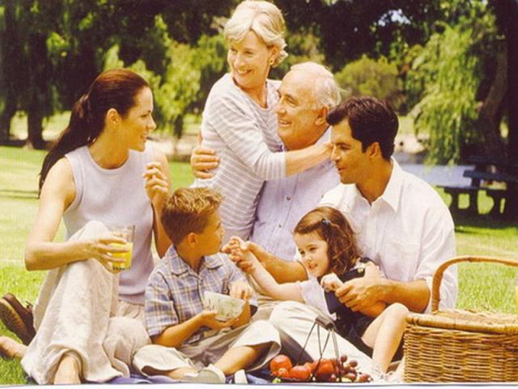
доходы
семейный бюджет
расходы

Slide 10
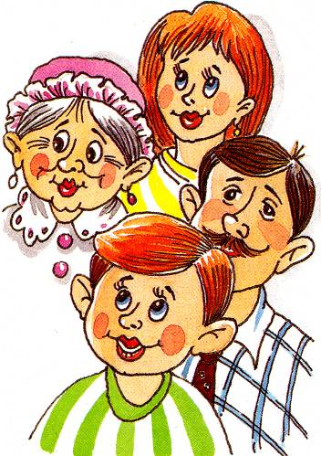
заработная плата
пенсия
стипендия
+
пособие
прибыль
гонорар
проценты
доход семьи

Slide 11
Семейный бюджет
Доходы | Расходы
зарплата пенсия стипендия пособие процент гонорар прибыль
коммунальные
платежи
налоги
транспорт
питание
одежда и обувь
культурный досуг
лечение
мебель
путешествие
бытовая химия
предметы личной гигиены

Slide 14
Слушаем друг друга
Участвует каждый
Возражаешь –предлагай!
Говорим по делу
Работаем для других
Обращаемся по имени
Работаем для себя
Обращаемся культурно

Slide 15
Маршрутный лист
Семья 1 | Семья 2 | Семья 3 | Семья 4
Станция 1 «Купи продукты» Станция 2: «Коммунальные услуги» Станция 3: «Медицина» Станция 4: «Отдых и развлечения» | Станция 2: «Коммунальные услуги» Станция 1 «Купи продукты» Станция 4: «Отдых и развлечения» Станция 3: «Медицина» | Станция 3: «Медицина» Станция 4: «Отдых и развлечения» Станция 1 «Купи продукты» Станция 2: «Коммунальные услуги» | Станция 4: «Отдых и развлечения» Станция 3: «Медицина» Станция 2: «Коммунальные услуги» Станция 1 «Купи продукты»

Slide 16
Станция 1 «Купи продукты»

Slide 17
Станция 2 «Коммунальные услуги»

Slide 18
Станция 3 «Медицина»

Slide 19
Станция 3 «Медицина»

Slide 20
Станция 4 «Отдых и развлечения»
Отца одного гражданина зовут Николай Петрович, а сына – Алексей Владимирович. Как зовут гражданина? Ответ: Владимир Николаевич
Тетрадь дешевле ручки, но дороже карандаша. Что дешевле? Ответ: Дешевле карандаш
Бегемот тяжелее носорога, а носорог тяжелее быка. Кто из этих друзей самый лёгкий? Ответ: Зебра
Что за число, на которое можно умножить и делить, но при этом множитель и делимое не изменяются? Ответ: 1
Что находится на конце радуги? Ответ: Буква «А».
Вы входите в темную комнату, в которой есть свеча, керосиновая лампа и камин. У вас есть только одна спичка. Что вы зажжете первым? Ответ: Спичку.
У мамы Гали есть три дочери. Одну из них зовут Света, другую – Лена. Как зовут третью? Ответ: Галя.
Что появляется один раз в минуте, дважды в момент и ни разу в тысяче лет? Ответ: Буква «М».

Slide 21
Памятка по рациональному использованию семейного бюджета
Составить список продуктов прежде, чем пойти в магазин. Не покупай лишних продуктов!
Экономь электричество, газ и воду – не оставляй их включенными без надобности!
Закаливай организм, занимайся спортом – отказ от лекарств!
Старайся откладывать из ваших доходов каждый месяц для накопления (поездка на отдых)!
Правильно организуй свой досуг!
Бережно относитесь к своим вещам, чтобы они дольше служили!
Экономь на вредных привычках!

Slide 22
Желаю удачи!

